Slide 1
Đồ họa máy tính
Các phép biến đổi
Ma Thị Châu - Bộ môn KHMT

Slide 2
Một số khái niệm cơ bản
Một số đối tượng hình học cơ bản
  Đại lượng vô hướng s
  Vec-tơ v
  Điểm p’ = p + s * v
Các phép biến đổi
  Các loại biến đổi: quay, tịnh tiến, co dãn.
  Biểu diễn ma trận
  Thứ tự
Mô hình hóa hình học
  Mô hình hóa phân cấp
  Các bề mặt đa diện.
Ma Thị Châu - Bộ môn KHMT

Slide 3
Các phép biến đổi
Thế nào là một phép biến đổi?
P′=T(P)
Tại sao phải sử dụng các phép biến đổi?
Mô hình hóa
  - Tạo ra các đối tượng với các tọa độ tự nhiên/ tiện lợi
  - Nhiều phiên bản khác nhau của cùng một mẫu hình
  - Các mối nối/khung xương – tạo hoạt ảnh robot
Tầm nhìn
  Cửa sổ và thiết bị độc lập với nhau
  Camera ảo: Các phép chiếu song song và chiếu phối cảnh (perspective)
Ma Thị Châu - Bộ môn KHMT
Notes:
Transformations are very important.

Slide 4
Các loại phép biến đổi
Liên tục (Bảo tồn lân cận)
Một – một, có nghịch đảo
Phân chia theo các tính chất bất biến và tính chất đối xứng
   Isometry (bảo tồn khoảng cách)
  Phản xạ (Reflections) – đảo hai bên trái và phải
  Quay + Tịnh tiến
   Similarity (bảo tồn góc)
  Co dãn đồng nhất (Uniform scale)
   Affine (bảo tồn các đường thẳng song song)
  Co dãn không đồng nhất (Non-uniform scales), shears or skews
   Collineation (đường thẳng giữ là đường thẳng)
  Chiếu phối cảnh (Perspective)
   Non-linear (đường thẳng trở thành đường cong)
  Vặn (Twists), biến hình, ...
Ma Thị Châu - Bộ môn KHMT

Slide 5
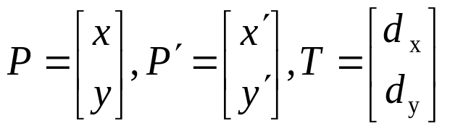
Tịnh tiến 2D
Xét điểm P là P(x,y),
Tịnh tiến điểm P’(x’,y’) một khoảng cách d_{x} theo trục x, d_{y} theo trục y:
x’ = x + d_{x} y’ = y + d_{y}
Viết theo dạng véc-tơ
Như vậy
P’ = P + T
P’
P
Ma Thị Châu - Bộ môn KHMT

Slide 6
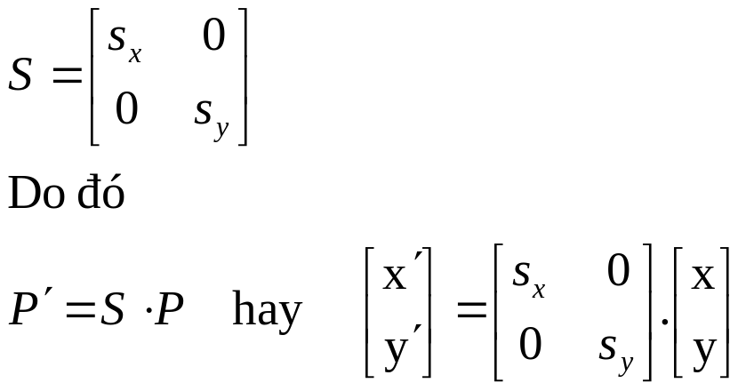
Co dãn 2D theo gốc tọa độ
Xét điểm P là P(x,y),
Co dãn điểm P’(x’,y’) với tỉ lệ s_{x} theo trục x, s_{y} theo trục y:
x’ = x * s_{x} y’ = y * s_{y}
Đặt
P’
P
Ma Thị Châu - Bộ môn KHMT

Slide 7



Phép kéo
Kéo theo chiều x
Kéo theo chiều y
Ma Thị Châu - Bộ môn KHMT

Slide 8
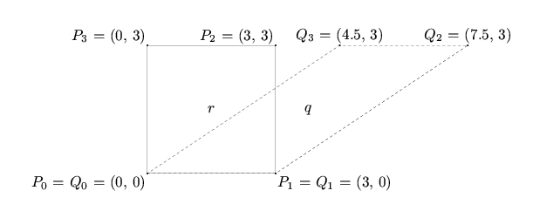
Phép kéo
Ma Thị Châu - Bộ môn KHMT

Slide 9
Quay 2D quanh tâm
y
θ
P’(x’,y’)
P(x,y)
r
r
x
Ma Thị Châu - Bộ môn KHMT

Slide 10
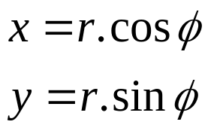
Quay 2D quanh tâm
y
P’(x’,y’)
P(x,y)
r
θ
y
φ
r
x
x
Ma Thị Châu - Bộ môn KHMT

Slide 11
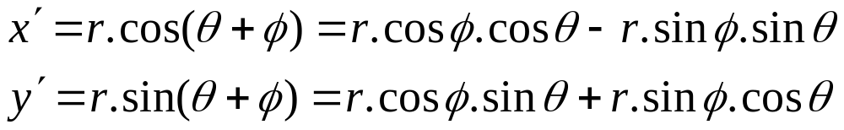
Quay 2D quanh tâm
y
P’(x’,y’)
P(x,y)
r
θ
y
φ
r
x
x
Ma Thị Châu - Bộ môn KHMT

Slide 12
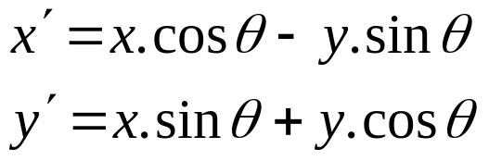
Quay 2D quanh tâm
Thay :
Cho ta :
Ma Thị Châu - Bộ môn KHMT

Slide 13
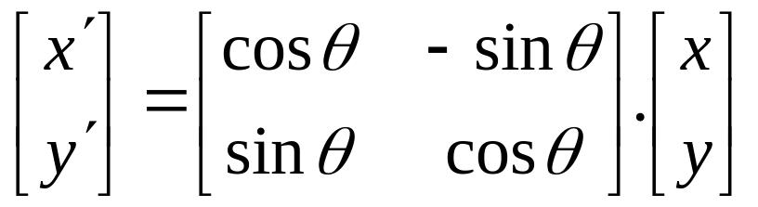
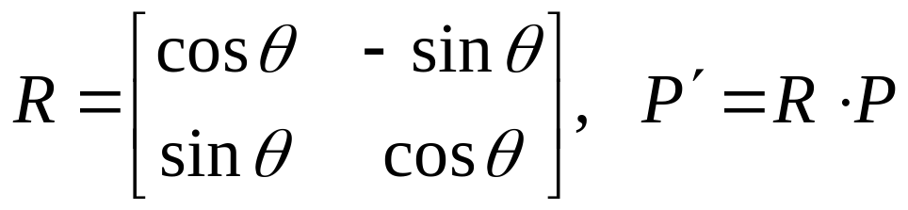
Quay 2D quanh tâm
Viết lại dưới dạng ma trận :
Ma Thị Châu - Bộ môn KHMT

Slide 14
Nhiều phép biến đổi cùng lúc
Tịnh tiến
  P′=T + P
Co dãn
  P′=S ⋅ P
Quay
  P′=R ⋅ P
Chúng ta muốn các phép biến đổi thể hiện bằng phép nhân để có thể ghép với nhau được ⇒ thể hiện điểm bằng tọa độ đồng nhất.
Ma Thị Châu - Bộ môn KHMT

Slide 15
Tọa độ đồng nhất
Thêm một thành phần tọa độ nữa, W, cho một điểm.
  P(x,y,W).
Hai tọa độ đồng nhất cùng thể hiện một điểm nếu chúng là tích của nhau với một hằng số
  (2,5,3) và (4,10,6) thể hiện một điểm.
Phải có ít nhất một thành phần khác không ⇒ (0,0,0) không xác định.
Nếu W≠ 0 , chia các tọa độ còn lại cho nó để có tọa độ Đề-Cát (x/W,y/W,1).
Nếu W=0, điểm đó coi như ở vô cùng.
Ma Thị Châu - Bộ môn KHMT
Notes:
V. important

Slide 16
Tọa độ đồng nhất (…)
Nếu ta thể hiện (x,y,W) trong không gian 3 chiều, tất cả các tọa độ đồng nhất thể hiện một điểm 2D tạo thành một đường thẳng đi qua gốc tọa độ.
Nếu ta đồng nhất hóa một điểm, ta thu được điểm có dạng (x,y,1)
  Các điểm đồng nhất tạo thành mặt phẳng W=1.
W
P
W=1 plane
X
Ma Thị Châu - Bộ môn KHMT
Y

Slide 17
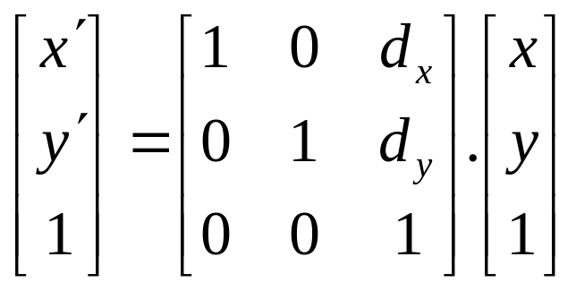
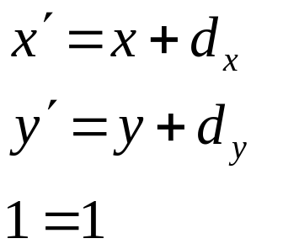
Các phép biến đổi với tọa độ đồng nhất
Ma trận cho phép tịnh tiến 2D.
Ma Thị Châu - Bộ môn KHMT

Slide 18
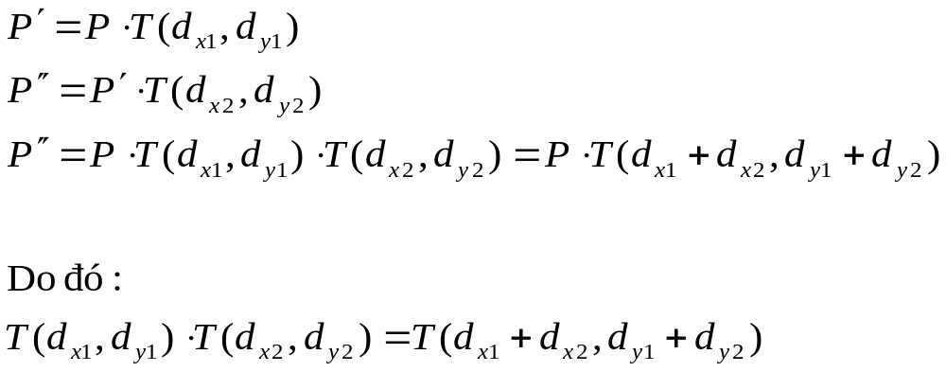
Kết hợp các phép biến đổi (Concatenation)
Nếu ta thực hiện 2 phép tịnh tiến trên với cùng một điểm:
Ma Thị Châu - Bộ môn KHMT

Slide 19
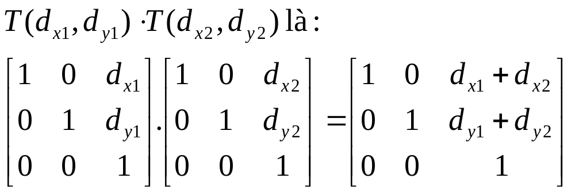
Kết hợp các phép biến đổi (…)
Ma Thị Châu - Bộ môn KHMT

Slide 20
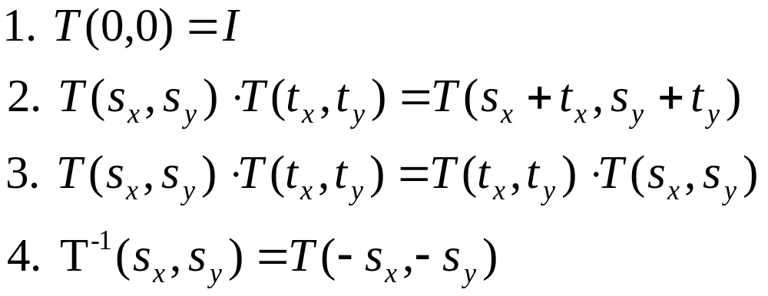
Tính chất của các phép tịnh tiến
Ma Thị Châu - Bộ môn KHMT

Slide 21
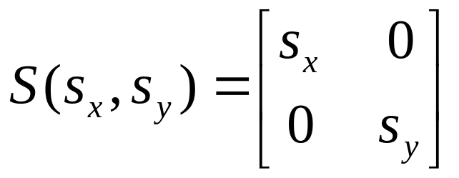
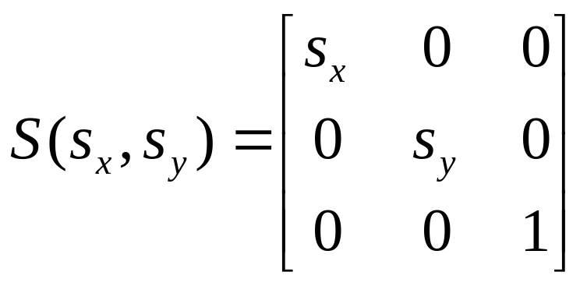
Dạng đồng nhất của phép co dãn
Ma trận phép co dãn :
Trong tọa độ đồng nhất :
Ma Thị Châu - Bộ môn KHMT

Slide 22
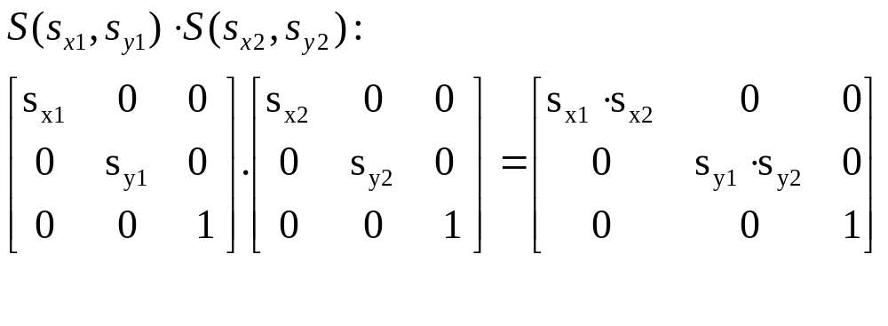
Kết hợp các phép co dãn
Ma Thị Châu - Bộ môn KHMT

Slide 23
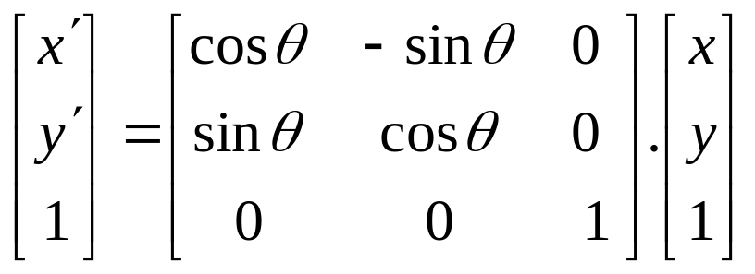
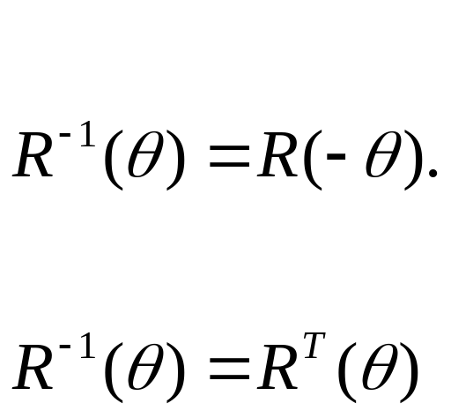
Dạng đồng nhất của phép quay
Ma Thị Châu - Bộ môn KHMT

Slide 24
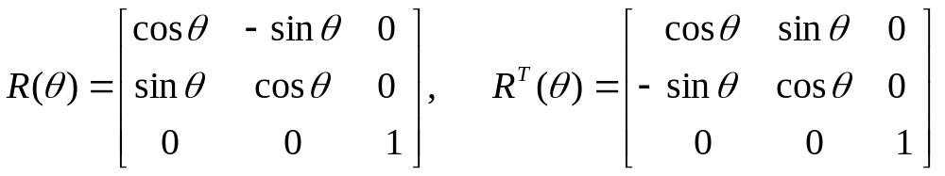
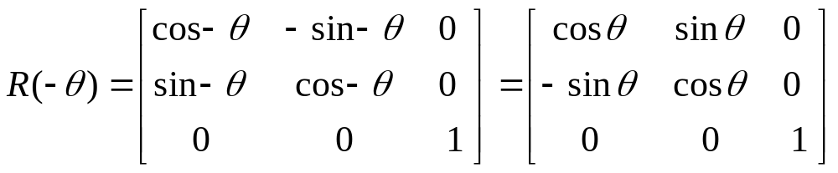
Dạng đồng nhất của phép quay (…)
Ma Thị Châu - Bộ môn KHMT

Slide 25
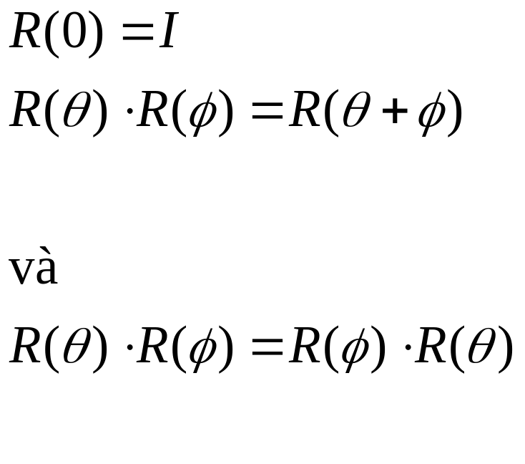
Các tính chất khác của phép quay
Ma Thị Châu - Bộ môn KHMT

Slide 26
Kết hợp các loại phép biến đổi
Quay và tịnh tiến
  Góc và khoảng cách được giữ nguyên
Quay, tịnh tiến và co dãn
  Góc và khoảng cách không được giữ nguyên
  Đường thẳng song song vẫn song song
  Gọi là các phép biến đổi Affine
Ma Thị Châu - Bộ môn KHMT

Slide 27
Biến đổi 3D
Sử dụng tọa độ đồng nhất, giống như trong 2D
Các ma trận biến đổi có kích thước 4x4
Sử dụng hệ tọa độ thuận ( z hướng ra ngoài)
y
x
z (hướng ra ngoài)
Ma Thị Châu - Bộ môn KHMT

Slide 28
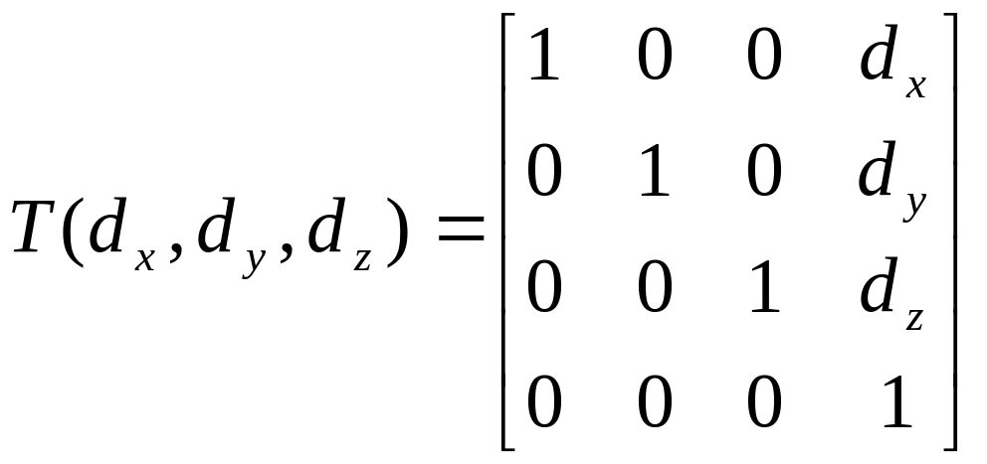
Tịnh tiến 3D.
Giống như trong 2D:
Ma Thị Châu - Bộ môn KHMT

Slide 29
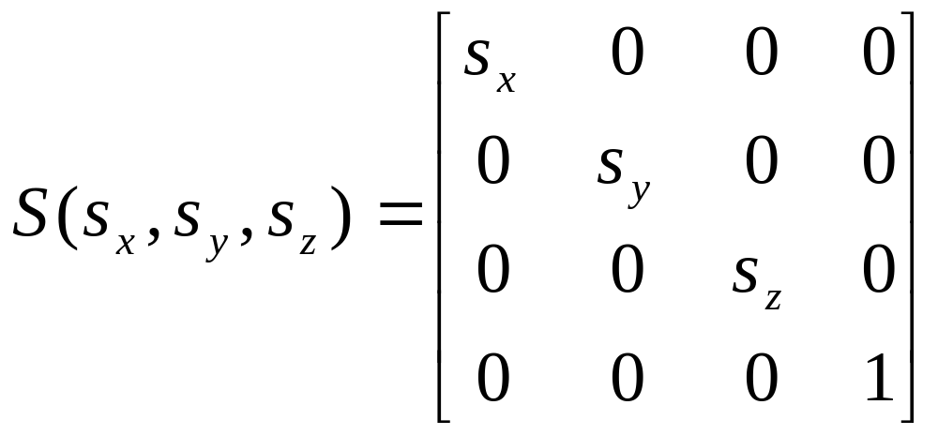
Co giãn 3D.
Giống như trong 2D:
Ma Thị Châu - Bộ môn KHMT

Slide 30
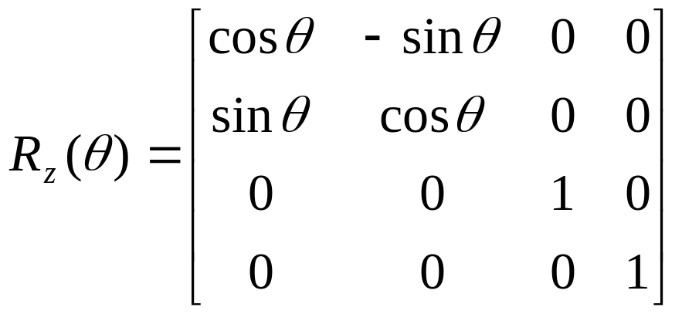
Quay 3D
Cần xác định trục quay.
Quay quanh trục z tương tự như 2D
Ma Thị Châu - Bộ môn KHMT

Slide 31
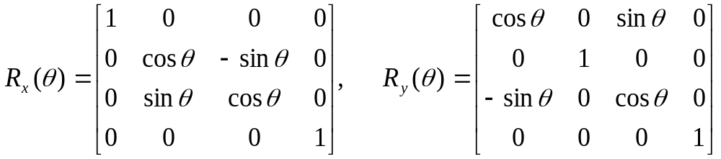
Quay 3D
Quay quanh trục x và y:
Ma Thị Châu - Bộ môn KHMT

Slide 32
Quay quanh một trục bất kỳ?
Khó!
Tuy nhiên, chúng ta đã biết cách quay quanh trục chính.
Biến thành phép quay quanh trục chính.
Cần tịnh tiến một trục quay a bất kỳ để đi qua gốc tọa độ, quay nó để trùng với một trục chính, thực hiện phép quay cần thực hiện, và quay và tịnh tiến lại vị trí ban đầu.
Ma Thị Châu - Bộ môn KHMT

Slide 33
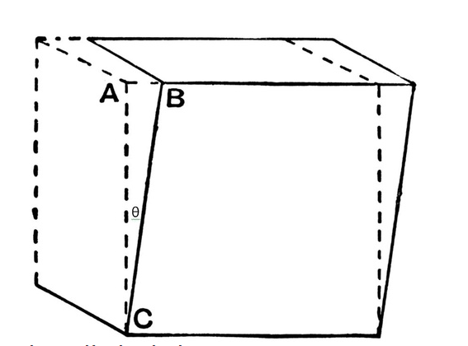
Phép kéo 3D
Ma Thị Châu - Bộ môn KHMT

Slide 34
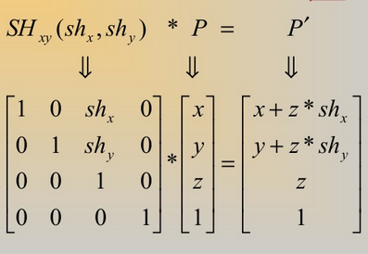
Phép kéo 3D
Ma Thị Châu - Bộ môn KHMT

Slide 35
Tổng kết
Phép tịnh tiến, quay và co dãn 2D, 3D
Tọa độ đồng nhất
Kết hợp các phép biến đổi
Ma Thị Châu - Bộ môn KHMT

Slide 36
Thảo luận cho buổi sau
03 sinh viên
Phép chiếu
Ma Thị Châu - Bộ môn KHMT

